Slide 1
Kaunas Java
Baltic Institute of Technology
24gr. 21.08.16 KNS JAVA Invest.lt
2021-09-11

Slide 2
Praėjusią paskaitą

Slide 3
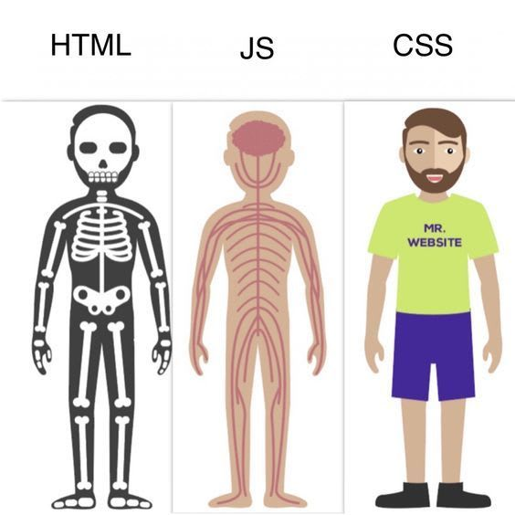
Bazinės front-end technologijos

Slide 4
Praėjusią paskaitą
Visų 7 mėn. mokymo plano aptarimas, struktūra, web development darbo sričių aptarimas
Užduoties "Klaidos langas" aptarimas
Savaitės užduoties "Amazon redesign" aptarimas
Užduoties "Varlytė" aptarimas
Flex property align-content

Slide 5
Su kokiomis problemomis susidūrėte?

Slide 6
Praėjusios paskaitos feedback’as
Anoniminė forma: https://docs.google.com/forms/d/1sSG0Y5Xf6vzCXTrED-8CMuIPXzioAkjGjrwubIVAID8

Slide 7
Šios paskaitos tikslas
CSS
Child elementų pozicionavimas (flexbox) - tęsinys
Media Queries
Pseudo klasės

Slide 8



Kaskadiniai stiliai (CSS - Cascade Style Sheets)

Slide 9
Child elementų pozicionavimas (flexbox)
Parent elementui:
flex-wrap - nustato galimybė sutalpinti elementus parent elemente, kai jie netelpa į parent elementą
align-content - leidžia sulygiuoti elementus flex containerio linijoje, jeigu yra papildomos vietos
Child elementams:
flex-shrink - nustato susitraukimo faktorių, kitų flex-shrink atžvilgiu (panašiai kaip flex-grow). Aktualus tuomet, kai nustatytas flex elementų flex-basis nebetelpa parent elemente
align-self - iš child elemento perspektyvos gali perrašyti parent’o align-items reikšmę

Slide 10
Media Queries
Leidžia rašyti specifinį CSS tam tikriems medijos tipams (spausdinimui, mobiliems įrenginiams) pagal tam tikrus medijos parametrus.
@media
print / screen
loginiai operatoriai
min/max width pritaikymas prisitaikantiems dizainams

Slide 11
Pseudo klasės
Nusako specialią paselect’into elemento būseną, pvz.:
hover
focus
visited
active
valid
invalid
required
...

Slide 12
Pseudo klasės
Taip pat gali nusakyti elemento poziciją elementų medžio atžvilgiu:
root
nth-child
first-child
last-child
only-child
...

Slide 13
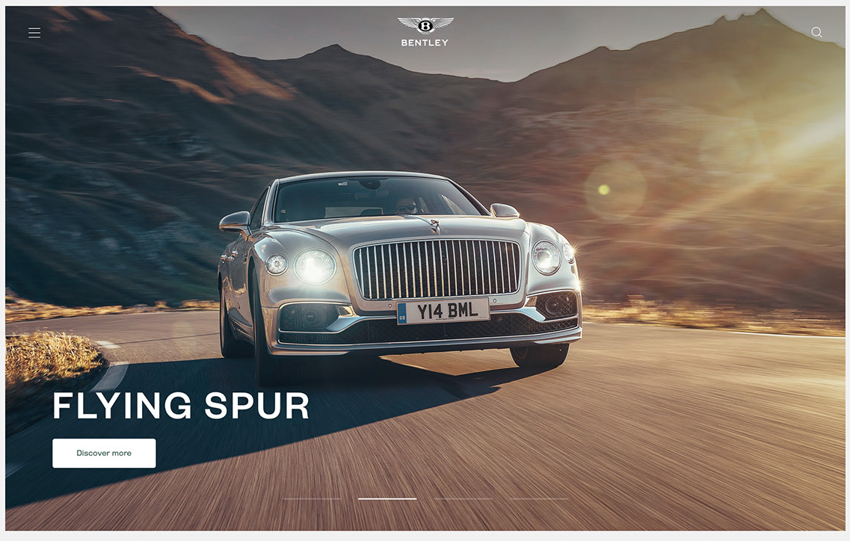
Kenceptualus Bentleys dizainas
https://www.behance.net/gallery/87986829/What-if-Bentley-website-was-luxurious-Concept

